Slide 1
Métiers de la Gestion Administrative, du transport et de la logistique
La réussite est au programme !

Slide 2
LE CONTEXTE DANS L'académie
Établissements scolaires
Gestion-Administration | 51
Transport | 2
Logistique | 6
La seconde métiers GATL, c’est…

Slide 3
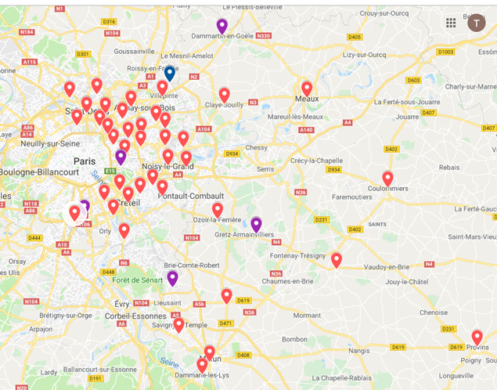
LE CONTEXTE DANS L'académie
La seconde métiers GATL, c’est…

Slide 4
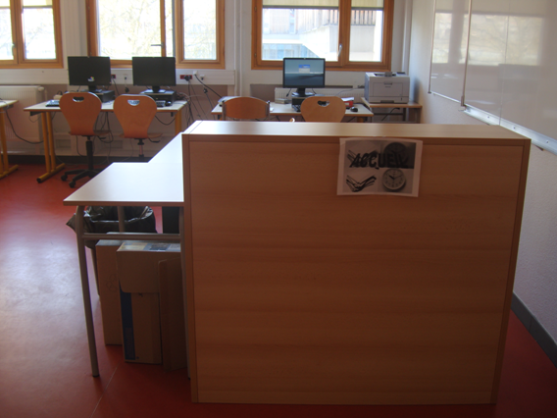
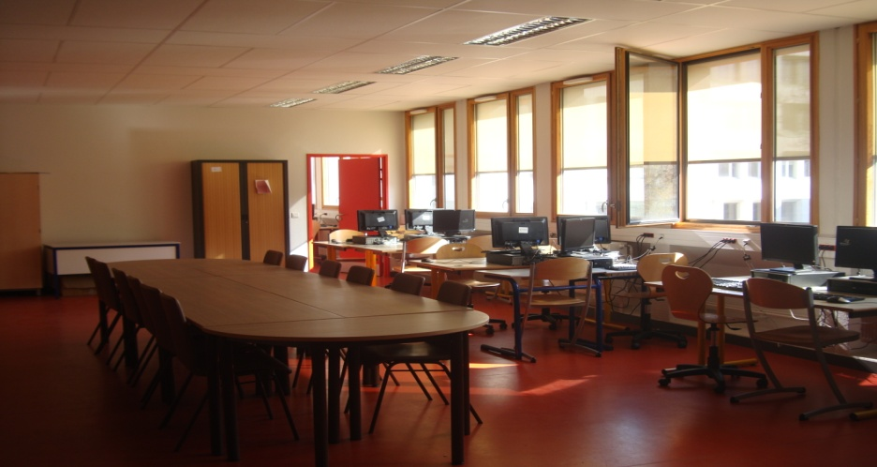
Des installations PROFESSIONNELLES
Un espace professionnel aménagé dans une salle bureautique
Des outils performants à disposition
La seconde métiers GATL, c’est…

Slide 5
UN PROFIL exigé
Pour suivre correctement cette formation professionnelle, les élèves doivent avoir :
Une aptitude à communiquer
Une capacité d’organisation
De la discrétion
Le sens du travail en équipe
Un intérêt pour l’informatique
Et bien sûr être volontaire, motivé et impliqué…
La seconde métiers GATL, c’est…

Slide 6
Une tenue professionnelle
Une journée par semaine, LE VENDREDI
les élèves devront porter une tenue professionnelle
et ainsi adopter tout au long de la formation,
les codes vestimentaires attendus en entreprise.
La seconde métiers GATL, c’est…

Slide 7
Un enseignement FORMATEUR
Un enseignement GÉNÉRAL
Mathématiques
Français
Histoire-Géographie
Enseignement Moral et Civique
Anglais
Espagnol
Arts Appliqués
EPS
Un enseignement PROFESSIONNEL
Gestion Administrative, Transport et Logistique
Économie et Droit
Prévention Santé Environnement
&
Co-intervention
GATL-Français-Mathématiques
La seconde métiers GATL, c’est…

Slide 8
DES COMPÉTENCES À ACQUÉRIR
Les élèves doivent acquérir 5 grandes compétences communes
Gérer des relations interpersonnelles
Organiser et planifier l’activité
Mettre en œuvre
et contrôler les processus administratifs
Traiter les flux physiques en relation avec les données de gestion
Assurer le respect de la règlementation, des normes et traiter des dysfonctionnements
La seconde métiers GATL, c’est…

Slide 9
Des PÉRIODES DE FORMATION
EN MILIEU PROFESSIONNEL
23 semaines de formation en entreprise obligatoires et validantes sur les trois ans de formation
Un objectif précis : découvrir le monde du travail, travailler en situation réelle et s’insérer dans une équipe
En Seconde : 7 semaines
En Première : 8 semaines
En Terminale : 8 semaines
La seconde métiers GATL, c’est…

Slide 10
UN PASSEPORT PROFESSIONNEL
Ce passeport professionnel permet de tracer le parcours scolaire et professionnel des élèves.
Il appartient à l’élève et il en est responsable
Il l’enrichit au fur et à mesure des 3 ans de formation
Les élèves peuvent valider des compétences :
Lors des séances de GATL
Au cours des PFMP
La seconde métiers GATL, c’est…

Slide 11
UN EXAMEN EN CONTINU
Des CCF (Contrôle en Cours de Formation)
dans toutes les matières
épreuves réalisées pendant les séances de cours pour évaluer les savoir-faire et savoir-être des élèves
5 épreuves ponctuelles
(Étude de situations professionnelles liées à l’organisation et au suivi de l’activité de production, Économie-Droit, Français, Histoire-Géo et PSE)
épreuves passées à la fin du cursus selon des sujets de Bac officiels
La seconde métiers GATL, c’est…

Slide 12
Des poursuites d’Étude possibles
BAC + 3 : LICENCE PROFESSIONNELLE
…Fonctions d’encadrement
BAC + 2 : BTS BTS Gestion de la PME
BTS Support à l’Action Managériale
BTS Comptabilité Gestion
BTS Gestion des transports et logistique associée
…Fonctions de technicien
BAC PRO (3 ans) BAC PRO Assistance à la gestion des organisations et de leurs activités
BAC PRO Logistique
BAC PRO Transport
…Fonctions de gestionnaire
La seconde métiers GATL, c’est…

Slide 13
Une entrée dans la vie active
Le GESTIONNAIRE ADMINISTRATIF pourra devenir :
Assistant de gestion (commerciale, juridique, gestion de personnel)
Personnel administratif (entreprise individuelle, commerciale ou de services)
Adjoint administratif (fonction publique)
MAIS AUSSI : Agent de transit, magasinier cariste, etc.
La seconde métiers GATL, c’est…

